Slide 1
✦ ECOSSISTEMA INTEGRADO ALS 10 & CONECTA
SISTEMA INTEGRADO DE COMPRAS, LIMITE DE PREÇO & SEPARAÇÃO
Plataforma Corporativa Completa: Portal Web de Gestão + App Mobile Multifunção com a identidade visual do App Érica.
1. Gestão Central Web
Portal para PC com emissão de pedidos, cadastro de itens e controle financeiro.
2. Engenharia Fiscal
Auditoria tributária em tempo real (ICMS, Créditos, Despesas e Margem PDV).
3. Rateio das 20 Lojas
Distribuição matemática ponderada sem decimais quebrados para os grupos A, B e C.
4. App Mobile Completo
Mobilidade total para o comprador em viagens e romaneio digital sem papel no CD.

Slide 2
O DESAFIO ATUAL
Diagnóstico da Operação Atual (Planilha MATRIZ.xlsx)
Identificação dos gargalos operacionais no modelo de gestão baseado em planilhas.
⚠️ Fórmulas e Links Quebradiços
A planilha possui interligações manuais entre abas. Inserir novas linhas de produtos frequentemente corrompe fórmulas de totalização e rateio.
🔢 Rateio com Decimais & Ajuste Manual
A fórmula matemática divide peças em números quebrados (ex: 7,3 peças por loja), forçando o comprador a recalcular e arredondar loja a loja na mão.
📋 Retrabalho de Digitação Contínuo
Sem cadastro unificado de itens ou fornecedores, é necessário redigitar referências, descrições e dados fiscais a cada novo pedido emitido.
📄 Papel & Falta de Mobilidade no CD
A separação das mercadorias depende de impressão em papel ou de levar notebook para o galpão, gerando riscos de erros no despacho.

Slide 3
ARQUITETURA DA SOLUÇÃO
A Nova Plataforma Integrada: Gestão no PC e Celular
Ambiente único em nuvem conectando o escritório de compras, viagens e a expedição do CD.
🖥️ Portal Web do Comprador & Gestor
Módulo Desktop / Navegador (PC do Escritório)
✓ Cadastro mestre de Fornecedores e Catálogo de Produtos
✓ Geração de Pedidos com embalagens fechadas e custos
✓ Simulador fiscal automático de Custo Real e Limite de Preço
✓ Motor de Rateio Inteligente para 20 lojas sem sobras
✓ Exportação de Pedidos em PDF padronizado com 1 clique
📱 App Mobile Multifunção (Padrão App Érica)
Módulo Celular / Tablet Android (Gestão & Galpão)
✓ Lançamento de compras direto do celular em feiras/viagens
✓ Consulta de histórico de compras na mesa do fornecedor
✓ Romaneio digital por filial na tela do operador no CD
✓ Checklist de separação por volume/caixa sem papel
✓ Funciona 100% sem internet no estoque (zero travamentos)

Slide 4
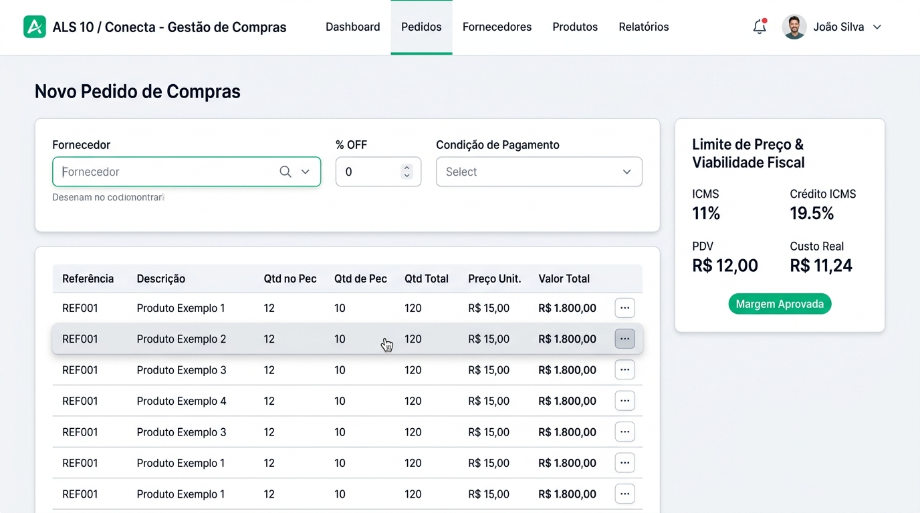
PORTAL DO COMPRADOR
Módulo Web: Painel de Pedidos & Engenharia Fiscal
Interface desktop com tabela ampla para digitação rápida e auditoria fiscal integrada.
Diferenciais do Portal:
✓ Multiplicador de Caixas: Qtd no Pec × Qtd Pec = Qtd Total calculado na hora.
✓ Auditoria Fiscal Lateral: ICMS (11%), Crédito (19.5%) e Custo Efetivo instantâneo.
✓ Selo de Margem: Alerta visual verde confirmando viabilidade de venda no PDV.
✓ Exportação Direta: Espelho do pedido em PDF padronizado para o fornecedor.

Slide 5
LIMITE DE PREÇO
Engenharia Tributária: Custo Real & Margem Líquida
Parametrização automática das regras fiscais para blindar a lucratividade do negócio.
FÓRMULA AUTOMÁTICA DE CUSTO REAL EFETIVO:
Custo Total Produto = Valor Compra + (PDV × % Despesas Fixas/Impostos) - (Valor Compra × % Crédito ICMS)
🛡️ Parametrização Tributária
Configuração de ICMS (11%), PIS/COFINS (3%), Custos Fixos (26%) e Crédito de Entrada (19,5%) sem risco de fórmulas desconfiguradas.
🎯 Validador de Margem PDV
Alerta visual instantâneo: Verde (Margem Saudável), Amarelo (Margem Apertada) e Vermelho (Preço de compra inviabiliza a venda no teto do PDV).
📊 Apoio à Negociação
O comprador sabe exatamente até quanto pode pagar no fornecedor para manter a lucratividade padrão da rede.

Slide 6
RATEIO AUTOMÁTICO
Motor de Rateio Inteligente para 20 Lojas (Sem Decimais)
Substitui a "Calculadora", distribuindo produtos pelos pesos ponderados sem frações.
GRUPO A (8 LOJAS)
Peso: 2.5 | 20 Pontos Ponderados
• Ponta Grossa Centro
• Reserva
• Tibagi
• Nova Rússia
• Javert
• Ivaí
• Irati Centro
• Campo Largo
GRUPO B (8 LOJAS)
Peso: 1.75 | 14 Pontos Ponderados
• Castro
• Imbituva
• Santa Paula
• Prudentópolis
• Guarapuava
• Imbaú
• Rio Azul
• Rebouças
GRUPO C (4 LOJAS)
Peso: 1.25 | 5 Pontos Ponderados
• Depósito Central
• Teixeira Soares
• Mallet
• Ipiranga

Slide 7
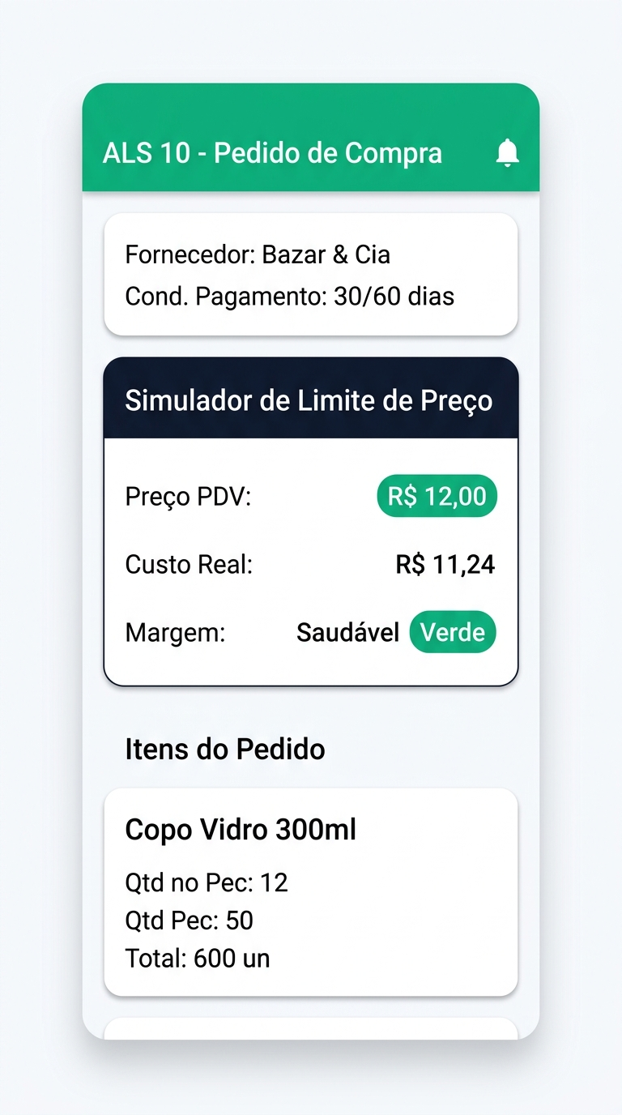
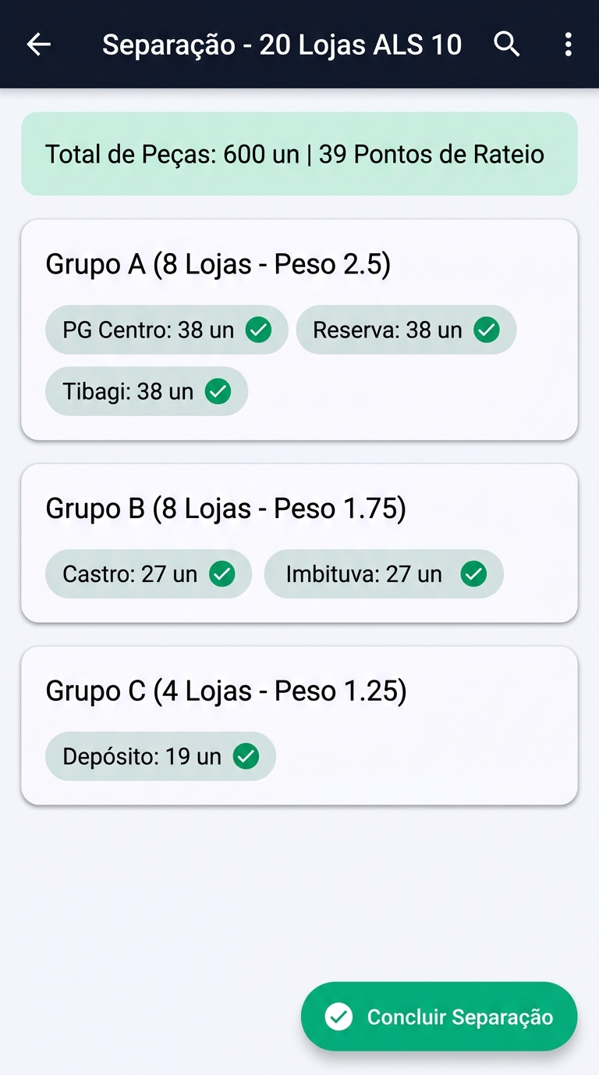
APLICATIVO MOBILE
App Mobile Multifunção: Compras em Viagens & Romaneio no CD
Visual idêntico ao App Érica: Emerald Green, botões rápidos, intuitivo e com modo offline.
✦ Funcionalidades no Celular / Tablet:
✓ Compras em Viagens: O Rafael lança pedidos e simula margens direto na mesa do fornecedor em feiras.
✓ Envio por WhatsApp: Compartilha o PDF do pedido no mesmo instante com o representante.
✓ Romaneio Digital no CD: O separador visualiza a quantidade de cada loja sem usar prancheta de papel.
✓ Zero Travamentos: Funciona 100% offline no depósito e sincroniza sozinho quando tiver internet.

Slide 8
BENEFÍCIOS REAIS
Quadro Comparativo: Planilha Matriz vs. Novo Sistema
Resumo das melhorias operacionais, ganhos de tempo e eliminação de riscos.
Funcionalidade | Planilha Atual (MATRIZ.xlsx) | Novo Sistema Web & App
Cálculo de Rateio | Gera frações decimais; arredondamento manual. | Rateio inteligente com compensação automática.
Segurança de Fórmulas | Alto risco de apagar linhas ou quebrar vínculos. | Regras 100% blindadas e seguras no servidor.
Cadastro de Produtos | Redigitação manual de código e descrição. | Catálogo centralizado com autocomplete e histórico.
Separação no Estoque | Impressão em folhas de papel ou uso de notebook. | App Mobile dedicado na mão do separador.
Análise de Margem | Cálculo isolado que exige conferência manual. | Auditoria instantânea de preço e teto de compra.
Visual & Experiência | Tabelas cinzas padrão Excel. | Padrão visual App Érica (Emerald Green / Dark).

Slide 9
ENTREGA EM 5 SEMANAS
Planejamento e Cronograma de Desenvolvimento
Metodologia ágil com entregas incrementais e validações práticas semanais.
SEMANA 1
Arquitetura & Design
Estruturação do banco de dados, regras fiscais e aplicação do Design System do App Érica.
SEMANA 2
Compras & Pedidos
Módulo Web de emissão de pedidos, cadastro de fornecedores e geração de PDFs oficiais.
SEMANA 3
Fiscal & Rateio 20 Lojas
Implementação do simulador de Limite de Preço e algoritmo de rateio inteligente dos clusters A, B e C.
SEMANA 4
App Mobile Multifunção
Desenvolvimento do aplicativo Android para compras em viagens e conferência no CD.
SEMANA 5
Homologação & Go-Live
Testes com pedidos reais, treinamento da equipe e ativação oficial em produção.

Slide 10
PROPOSTA COMERCIAL ROBUSTA
Investimento da Versão Completa (Recomendada)
Escopo total com Portal Web, App Mobile Multifunção, Servidor em Nuvem e Suporte.
Opção 1: À Vista (com 10% Desconto)
R$ 5.800,00
✦ 50% de entrada no início do projeto (R$ 2.900)
✦ 50% na entrega e homologação final (R$ 2.900)
✦ Economia direta de R$ 700,00
✦ Prioridade máxima no cronograma de desenvolvimento
Opção 2: Parcelado em 3x
R$ 6.500,00
✦ Entrada de R$ 2.200,00 no início do projeto
✦ 2ª Parcela de R$ 2.150,00 em 30 dias (entrega módulos Web)
✦ 3ª Parcela de R$ 2.150,00 em 60 dias (pós Go-Live e App)
✦ Investimento diluído por marcos de entrega

